Slide 1

MSI: Anatomie
(des entiers et des permutations)
MSI
Andrew Granville
(Université de Montréal)

Slide 2

Il y a eu deux homicides…
Un
nombre
entier:

Slide 3
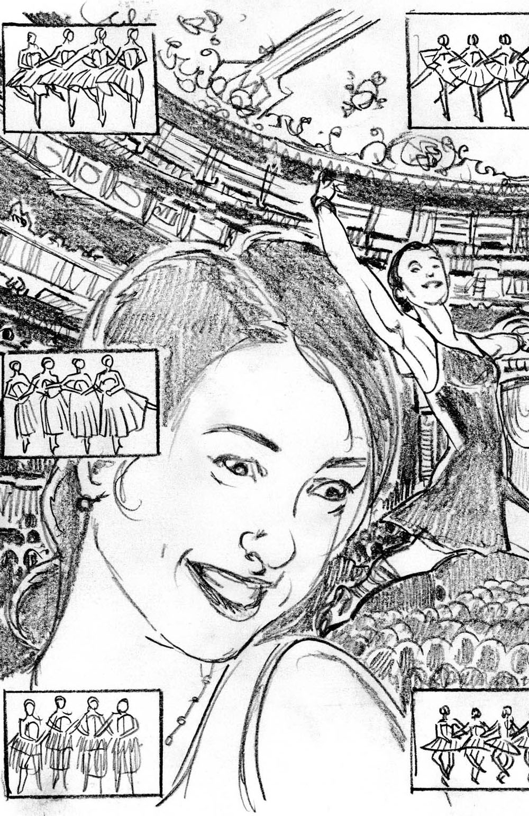
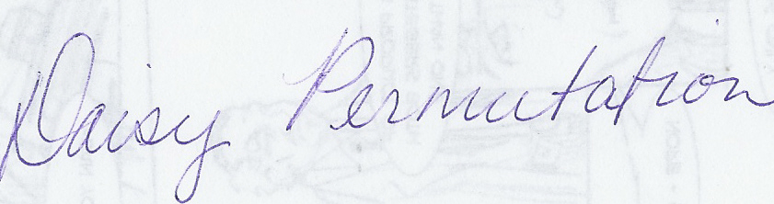
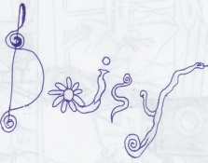
Il y a eu deux homicides…
Et une permutation

Slide 4
anatomie [anatomi] n.t.
Étude scientifique, par la dissection ou d’autres méthodes de la forme et de la structure des êtres organisés ainsi que des rapports entre leurs différents parties.
-Le Robert micro (2006)

Slide 5
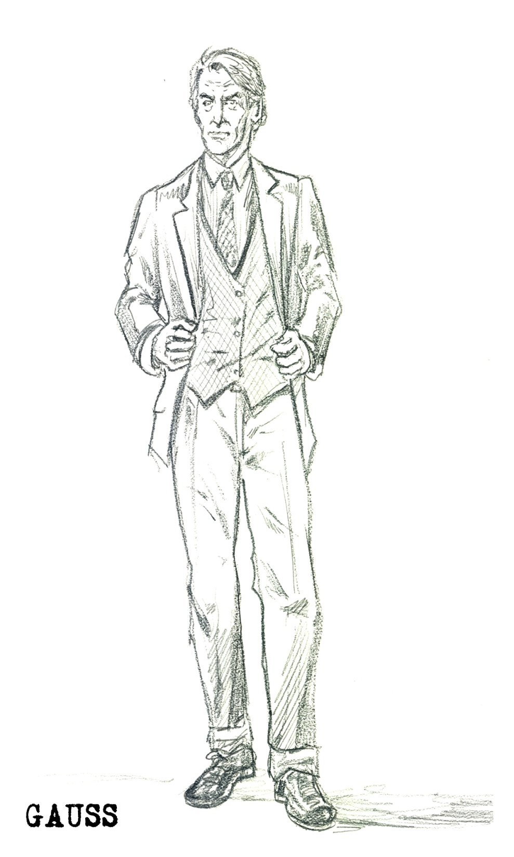
On a besoin d’un expert médico-légal mathématiques
Professeur
i

Slide 6
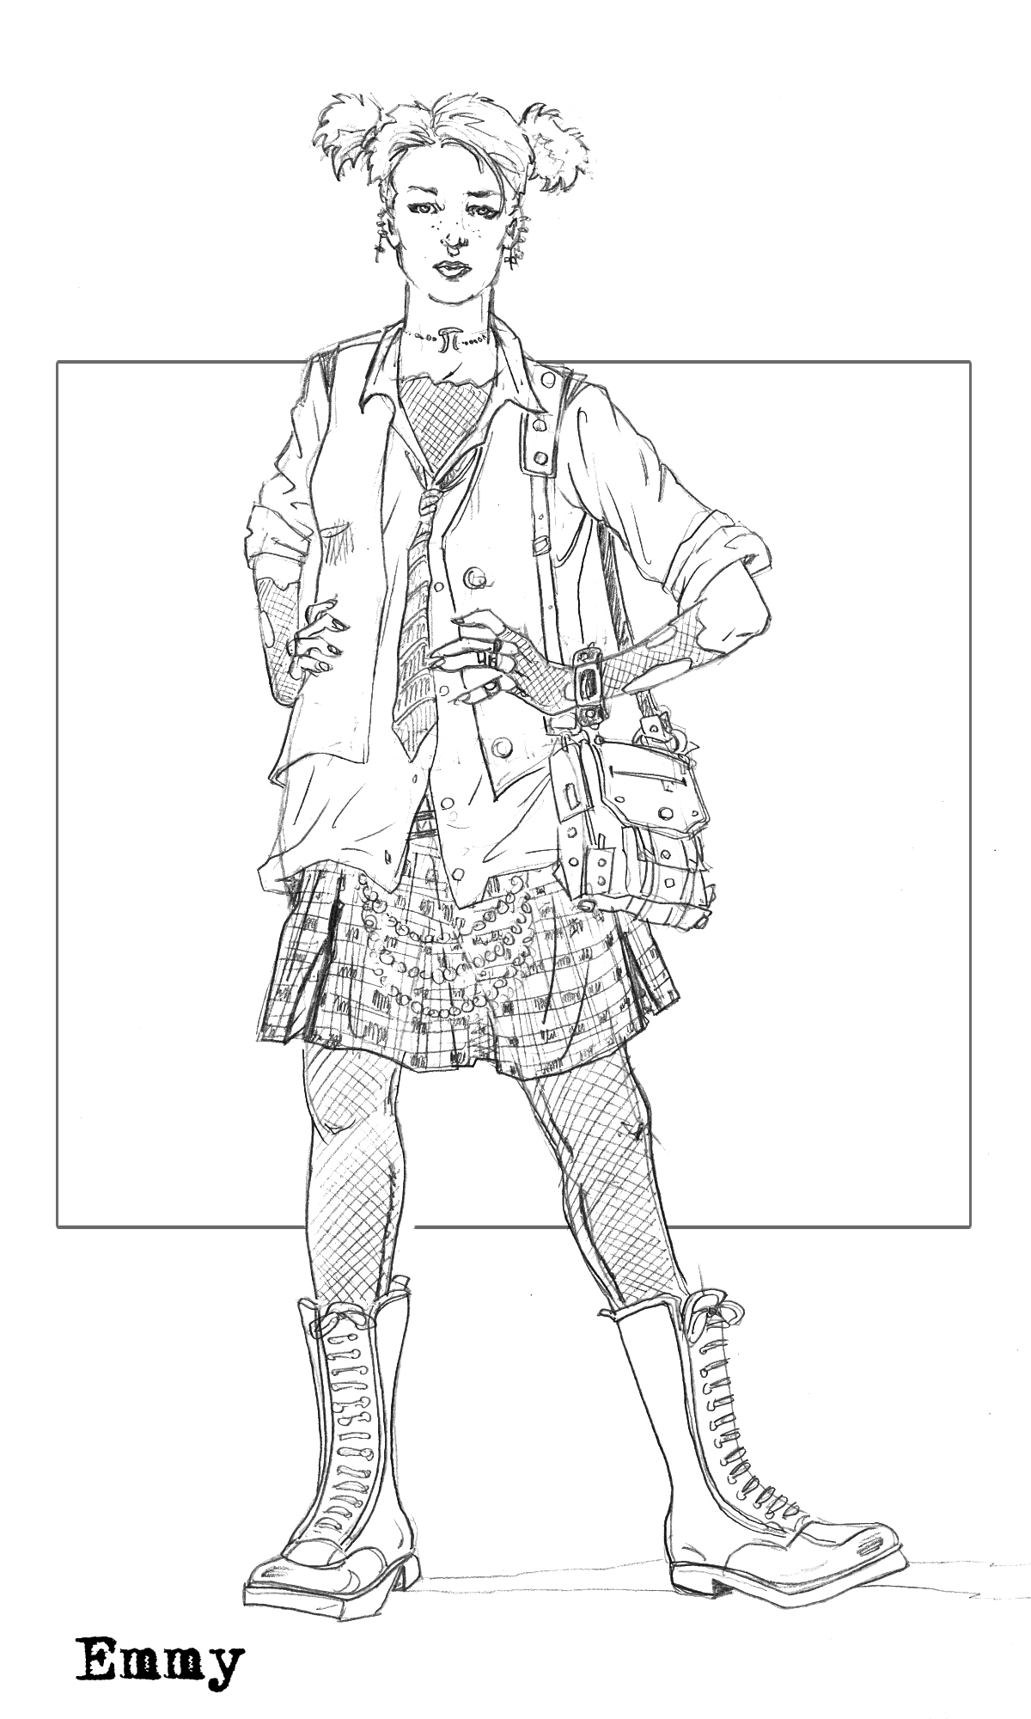
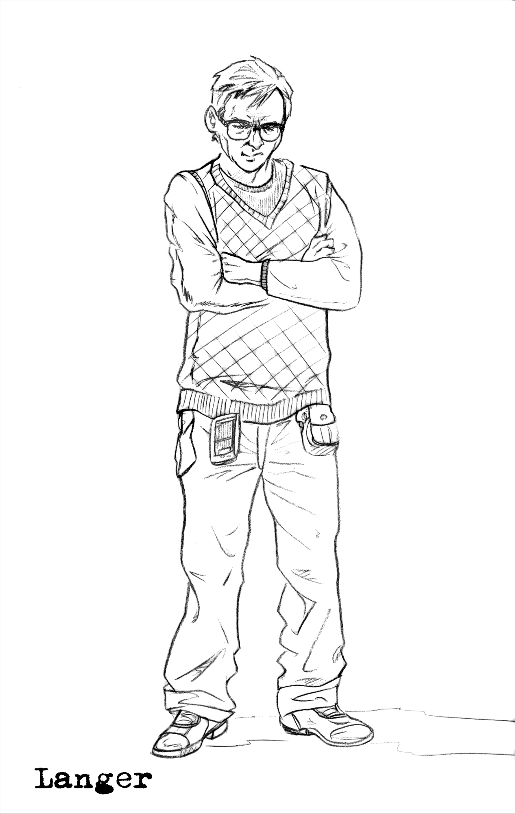
Et ses deux assistants/étudiantes

Slide 7
Différents sujets mathématiques impliquent différents objets de base ; par exemple:
Entiers
dans les
nombres
Permutations dans
les théories
de combinatoire
et de groupe
Ces objets viennent de mondes très différents –
Est-ce que nous les pouvons comparer?
Un détective mathématique peut comparer et du contraste, en étudiant leur '' anatomie ''

Slide 8
Entiers: Les nombres -3,-2,-1,0,1,2,3,...
Un nombre premier est un entier ≥ 2, seulement divisible par 1 et lui-même. On peut factorizer tous les entiers positifs dans un produit (unique) de nombres premiers.
Le théorème fondamental de l'arithmétique. (Euclid Les Elements, 4ieme siecle A.D.)
Exemple: 12=2 x 2 x 3 .
Chaque de 2 et 3 sont les premiers.
Aucune autre factorization de 12 bien que
12=2 x 3 x 2 et 12=3 x 2 x 2.
Entiers ne peut pas être décomposées plus qu'en nombres premiers

Slide 9
Le code génétique des entiers
La décomposition d'un entier en nombres premiers ne peut pas être répartie tout en outre, pour les nombres premiers sont en effet les éléments constitutifs fondamentaux d'entiers.
Tout entier est composé de nombres premiers, et chaque entier est composé d'un ensemble différent de nombres premiers (suivi de combien de fois chaque premier apparaît dans la décomposition). Par conséquent, vous pouvez identifier tout aussi exactement un entier grâce à son ensemble de facteurs premiers que l'entier lui-même. C'est comme l'ADN de l'entier.
Nombres premiers sont les éléments constitutifs fondamentaux d'entiers, leur code génétique, si vous le souhaitez. Tout entier peut être identifiés par des nombres premiers qu'il contient, ceux qui et combien de chacun.

Slide 10
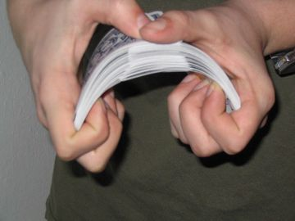
Permutations : Réorganisation de N objets
Jeux de cartes à jouer au casino :
Vous gagnez facilement si vous connaissez l'ordre des cartes. Quand les croupier couper fois un veulent savoir comment les cartes sont réorganisées. (il s'agit d'une permutation des cartes)
Utile fait 1: Après sept rapides
« Riffle shuffles » , la plupart des 52! ordres possibles des cartes peuvent se produire, avec une probabilité égale (approx.)

Slide 11
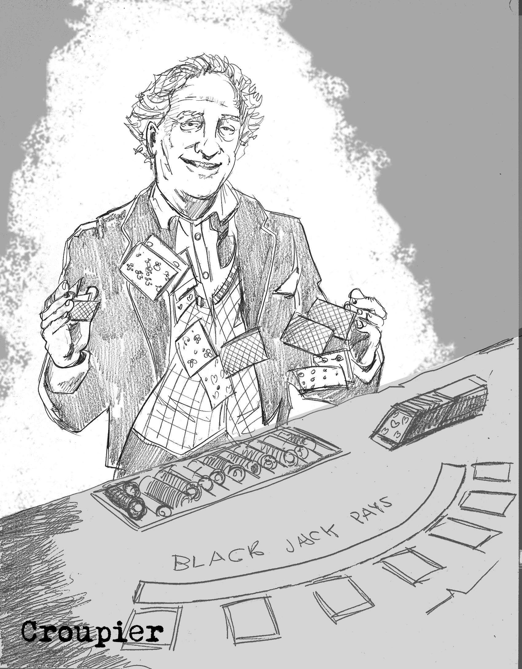
Permutations : Réorganisation de N objets
Jeux de cartes à jouer au casino :
Vous gagnez facilement si
vous connaissez l'ordre des cartes.
Utile fait 2: Après huit parfait « Riffle shuffles » les cartes retournent à ses positions de départ.

Slide 12



Permutations : Réorganisation de N objets
Organiser des objets est dans de nombreux domaines :
L'ordre que les balles sont coulés, jouer au billard americain
Où les étudiants sont assis en classe
L'ordre des athletes dans une concours sportive

Slide 13
Permutations : Réorganisation de N objets
Persi Diaconis a quitté la maison à 14 de voyager avec légende magique de carte Dai Vernon, divertissant sur les navires de croisière. Diaconis a commencé à créer ses propres tours des cartes basés sur les mathématiques. Découvert par Martin Gardner, il a commencé à l'Université à 24, obtenir un doctorat à 29 et est maintenant professeur de Statistique mathématique à Stanford.
Dans la théorie de la réorganisation, il n'est pas le type de l'objet qui importe. Nous pouvons étiqueter les objets 1,2,3, …, N dans leur ordre de départ et puis regardez à l'ordre de ces chiffres à la fin.
Il s'agit d'une permutation σ:
L'objet en position 1 se déplace à la position σ(1)
L'objet en position 2 se déplace à la position σ(2)
……
L'objet en position N se déplace à la position σ(N)
Alors les numéros σ(1), σ(2), …, σ(N) est un réorganisation des numéros 1, 2, …, N.

Slide 14
Permutations : Réorganisation de N objets
Exemple, N=2: Les possibilités
1→ 1 et 2 → 2, l’identité;
ou
1 → 2 et 2 → 1,
qui nous pouvons représenter comme
1 → 2 → 1 ou 1↔ 2.

Slide 15
Toutes les permutations possible
N=2: Les possibilités
1 ↔ 1 et 2 ↔ 2, ’identité;
ou
1 → 2 et 2 → 1
qui nous pouvons représenter comme
1 → 2 → 1 or 1 ↔ 2.
--------------------------------------------------------------N=3: Six permutations:
1 ↔ 1, 2 ↔ 2, 3 ↔ 3
1 → 2 → 3 → 1
1 → 3 → 2 → 1
1 ↔ 1, 2 ↔ 3
2 ↔ 2, 1 ↔ 3
3 ↔ 3, 1 ↔ 2

Slide 16
Permutations divisez en cycles
N=2: Les possibilités
1 ↔ 1 et 2 ↔ 2, ’identité;
ou
1 → 2 et 2 → 1
qui nous pouvons représenter comme
1 → 2 → 1 or 1 ↔ 2.
--------------------------------------------------------------N=3: Six permutations:
1 ↔ 1, 2 ↔ 2, 3 ↔ 3
1 → 2 → 3 → 1
1 → 3 → 2 → 1
1 ↔ 1, 2 ↔ 3
2 ↔ 2, 1 ↔ 3
3 ↔ 3, 1 ↔ 2
N=2: Deux permutations
(1) (2)
or
(1 2)
--------------------------------------------------------------N=3: Six permutations:
(1) (2) (3)
(1 2 3)
(1 3 2)
(1) (2 3)
(2) (1 3)
(3) (1 2)

Slide 17
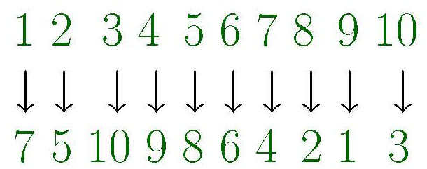
Permutations divisez en cycles
Permutations divisez en cycles dans un facon unique
Exemple: La permutation

Slide 18
Permutations divisez en cycles
Permutations divisez en cycles dans un facon unique
Exemple: La permutation
est plus transparente écrite comme (1 7 4 9) (2 5 8) (3 10) (6)
Toutes les permutations peuvent être écrites en un produit de cycles (chacun impliquant des éléments tout à fait différentes) d'une manière unique, mis à part l'ordre dans lequel les cycles sont écrites et l'élément avec laquelle chaque cycle commence ; par exemple les égaux ci-dessus
(6) (2 5 8) (10 3) (7 4 9 1)
ou (10 3) (9 1 7 4) (6) (8 2 5)

Slide 19
Le code génétique des permutations
La décomposition d'une permutation dans le cycle ne peuvent pas être répartie tout plus, donc les cycles sont les composantes fondamentales de permutations. Chaque permutation est composée d'eux, et chaque permutation est composée d'un ensemble différent de cycles. Par conséquent, vous pouvez identifier juste aussi exactement une permutation grâce à son ensemble de cycles que par le biais de la permutation elle-même. C'est comme l'ADN de la permutation. Les cycles sont les composantes fondamentales de permutations, leur code génétique, si vous le souhaitez. Toute permutation peut être identifiée par les cycles qu'il contient.
Familier?

Slide 20
Un comparison des codes génétiques
Entiers
Permutations
La décomposition d'un entier en nombres premiers ne peut pas être répartie tout en outre, donc les nombres premiers sont les éléments constitutifs fondamentaux d'entiers.
Tout entier est composé d'eux, et chaque entier est composé d'un ensemble différent de nombres premiers. Par conséquent, vous pouvez identifier tout aussi exactement un entier grâce à son ensemble de facteurs premiers que par l'entier lui-même. C'est comme l'ADN de l'entier.
Nombres premiers sont les éléments constitutifs fondamentaux d'entiers, leur code génétique, si vous le souhaitez. Tout entier peut être identifié par les nombres premiers qu'il contient.
La décomposition d'une permutation en les cycles ne peuvent pas être répartie tout plus, donc les cycles sont les composantes fondamentales de permutations.
Tout permutation est composée d'eux, et chaque permutation est composée d'un ensemble différent de cycles. Par conséquent, vous pouvez identifier juste aussi exactement une permutation grâce à son ensemble de cycles que par la permutation elle-même. C'est comme l'ADN de la permutation.
Les cycles sont les composantes fondamentales de permutations, leur code génétique, si vous le souhaitez. Toute permutation peut être identifiée par les cycles qu'il contient.

Slide 21

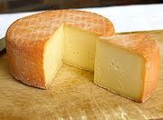
Entiers et permutations :
Craie et fromage ?
Les composantes
fondamentaux
des entiers sont les premiers
Les composantes
fondamentaux
des permutations sont les cycles.
Une vague analogie qualitative
----nécessité une analogie quantitative riche.
Un calibrage de comparer des cycles et de
facteurs premiers ?

Slide 22
A calibration to compare cycles and prime factors? médico-légal
1. Exercée pour aider la justice, en cas de crime.
2. Concernant l'utilisation de la science ou la technologie dans l'enquête et l'établissement des faits ou des éléments de preuve.
-Le Robert micro (2006)

Slide 23
Médecines légales - la Science ou art ?
Lorsqu'on compare l'anatomie des deux organismes apparemment différents, l'expert en criminalistique sait qu'un doit calibrer leurs tailles sauf on pourrait être induit en erreur en leur faisant croire qu'ils sont différents, alors qu'ils pourraient être des organismes de jumeaux qui ont poussé à des vitesses différentes dans différents environnements. Afin de faire un tel calibrage, il faut trouver une caractéristique essentielle des organismes, qui permet de mieux comparer les deux objets. Alors comment un identifier quels sont les principaux constituants de chaque organisme ? Experts en criminalistique envisager la sélection et la mesure de cette clé constituant à être autant un art qu'une science.
Afin de calibrer correctement les nombres entiers et les permutations, nous devons donc obtenir une meilleure idée de la façon dont ils cherchent généralement. Nous avons déjà identifié leurs composantes fondamentales, connaissances, la question est de savoir comment les comparer. Commençons par une question fondamentale :
Quelle proportion des entiers et des permutations, sont fondamentaux ?

Slide 24
Un calibrage possible ?
Quelle proportion de nombres entiers, et de les permutations, sont fondamentales?
C’est à dire:
Quelle proportion de entiers sont des premiers ?
Quelle proportion de permutations sont des cycles ?

Slide 25
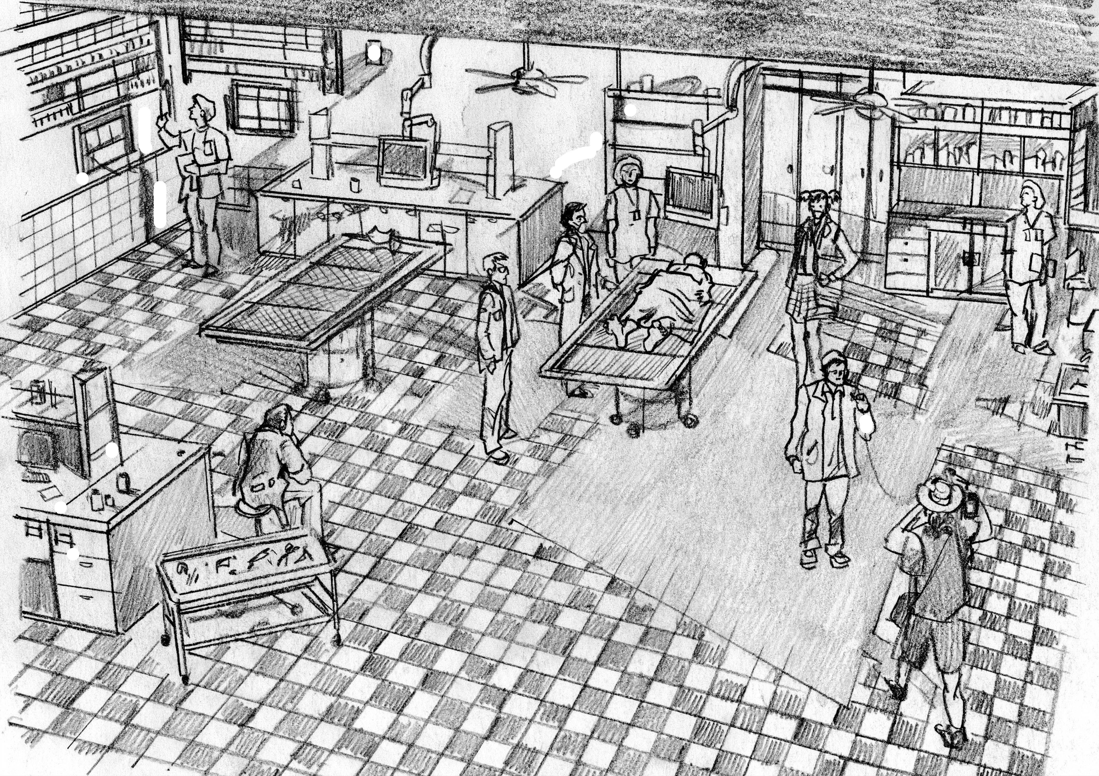
Les autopsies

Slide 26
Quelle proportion sont fondamentale ?
Quelle proportion de permutations sont fondamentale?
(Ayez juste un composant fondamental ? Est un cycle ?)
Combiens des permutations σ de N lettres?
N choix pour σ(1): σ(1)=1 ou 2 ou … ou N;
N-1 choix pour σ(2): σ(2)=1 ou 2 ou … ou N mais pas σ(1);
N-2 choix pour σ(3): σ(3)=1 ou … ou N, et pas σ(1) ou σ(2);
..........
2 choix pour σ(N-1):
1 choix pour σ(N):
# Total des σ possible =
# Total des permutations = N x (N-1) x … x 2 x 1 = N!

Slide 27
Quelle proportion de permutations sont fondamentale?
# Total des permutations= N!
Qu’est-ce que le # total de cycles de N lettres?
Idée: Tracez le chemin du premier élément…
Cycle σ = (1, χ(1), χ(2), χ(3), …, χ(N-1))
Le chemin ne croise pas à lui-même jusqu'à le fin :
Alors 1, χ(1), χ(2), …, χ(N-1) sont tous différents :
N-1 choix pour χ(1) : χ(1) =1 ou 2 ou … ou N et pas 1;
N-2 choix pour χ(2): χ(2)=1 ou … ou N et pas 1 ou χ(1);
..........
2 choix pour χ(N-2) # total de cycles =
1 choix pour χ(N-1) (N-1)x(N-2)x…X1 = (N-1)!

Slide 28
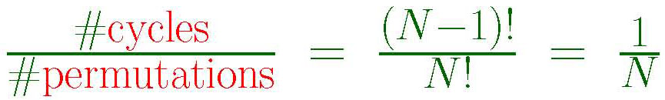
Quelle proportion de permutations sont des cycles?
# des permutations de N lettres est N!
# des cycles de N lettres est (N-1)!
Alors proportion =
La proportion des permutations qui sont des cycles est 1/N

Slide 29
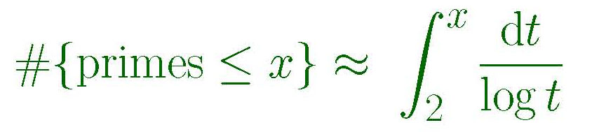
Quelle proportion des entiers jusqu’a x sont des nombres premiers?
La proportion des permutations qui sont indecomposable est 1/N.
Quelle proportion des entiers sont indecomposable?
C'est une question plus profonde pour des nombres entiers que pour des permutations….
Gauss (at 16): La densité des premiers autour de x est 1/log x
Plus que 100 ans pour le prouver.

Slide 30
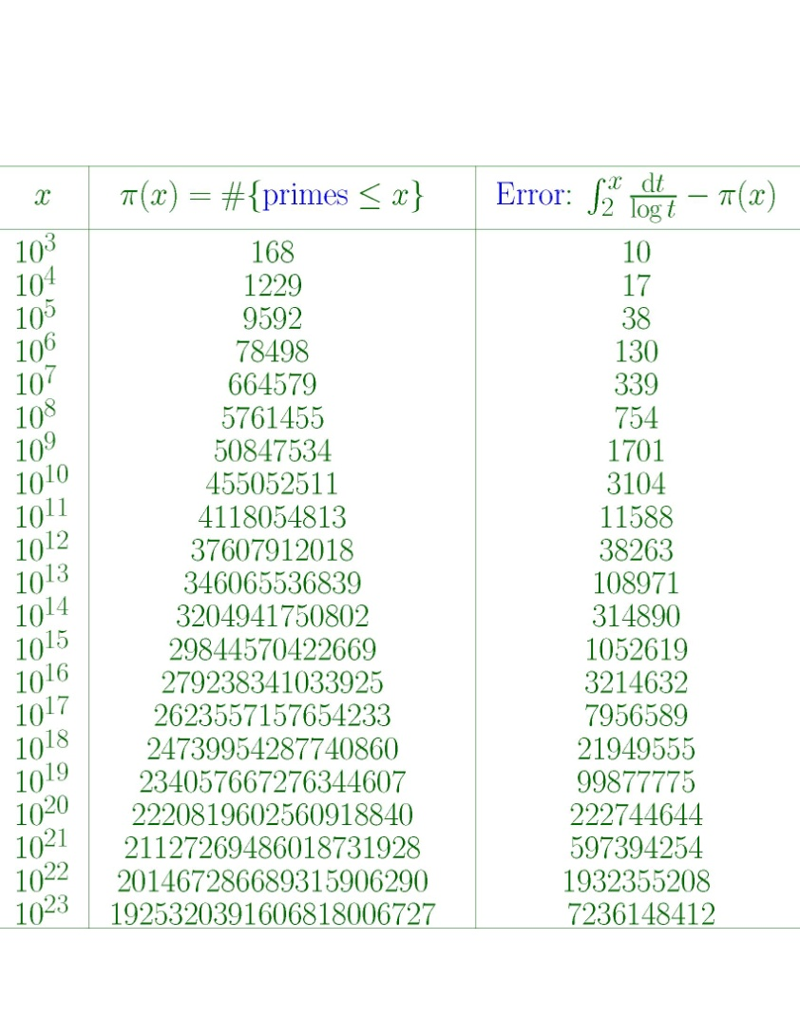

Slide 31
Calibrage?
Un de chaque N permutations de N lettres est un cycle
Un de chaque log x entiers jusqu’a x est un premier.
Calibrage Proposé
N
quand nous mesurons anatomie d'une permutation
log x
quand nous mesurons anatomie d'un entier
vs.
Vérifions-dehors le…

Slide 32
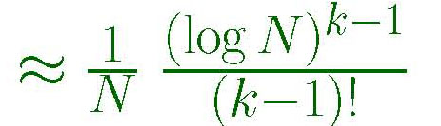
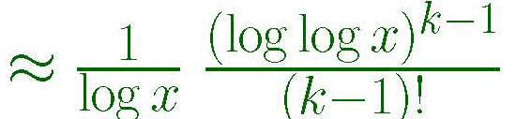
Est-ce que notre calibrage semble raisonnable?
Proportion des permutations avec k cycles:
Maintenant on remplace N avec log x, pour deviner :
Proportion des entiers avec k facteurs premiers:
(C’est vrai: Hardy et Ramanujan)

Slide 33
Calibrage?
Combien de composants indécomposables est « typique "
Une Permutation typique a autour log N cycles
Une entier typique a autour loglog x facteurs premiers
Non tous les nombres entiers ont loglog x facteurs premiers: Les premiers ont un, nombres comme 2x3x5x7x11x… ont beaucoup plus. De même non toutes les permutations ont log N cycles;
(1 2 … N) a un cycle et (1)(2)…(N) a N cycles
Et leur distribution?

Slide 34
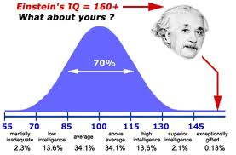
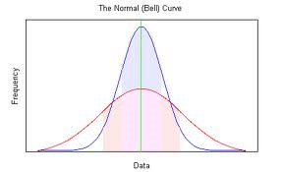
La distribution des nombres des parties
Les données qui semblent chaotiques s'organisent souvent en certains modèles reconnaissables. Le plus commun est où, quand vous représentez graphiquement les données, le dessin est comme une courbe en forme de cloche autour de la moyenne.
Toutes ces cloches ont la même forme de base, bien que le centre puisse apparaître dans différents endroits, et certains peuvent être plus gros que d'autres
Le centre de la cloche est donné par la
moyenne
La taille de la cloche par le
variance.
La Distribution Normale

Slide 35
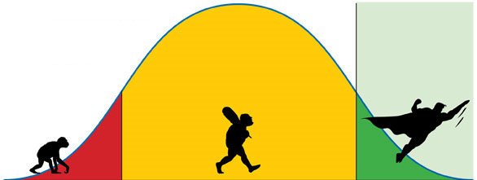
Une Permutation typique a autour log N cycles
Une entier typique a autour loglog x facteurs premiers
Et leur distribution?
Le nombre des cycles des une permutation satisfait la distribution normale avec moyenne et variance autour log N
Le nombre des facteurs premiers d’un entier satisfait la distribution normale avec moyenne et variance autour log log x (Le théoreme d’ Erdös - Kac)

Slide 36
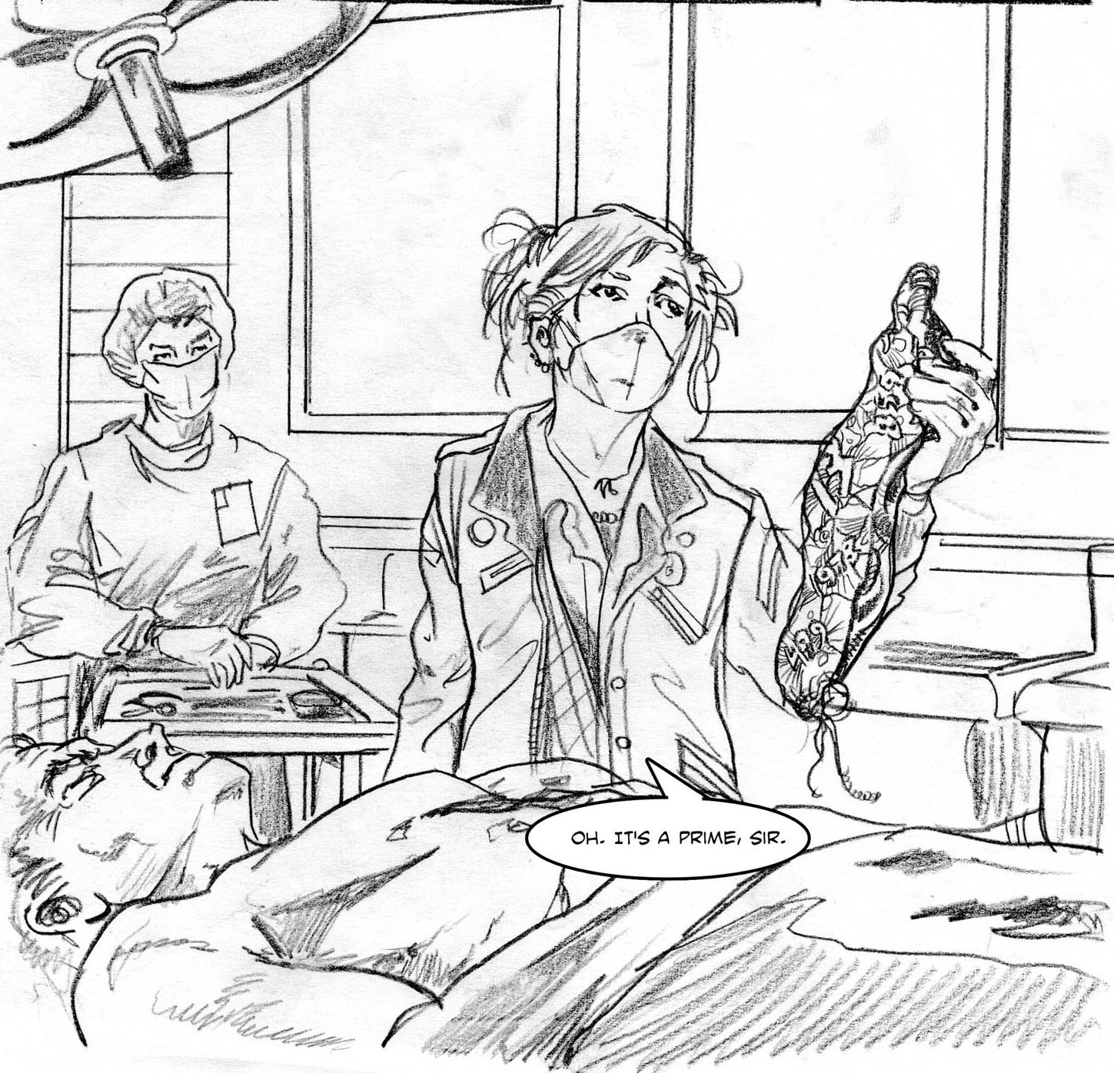
Tailles des composants indécomposables?
Il y a log N cycles dans une permutation typique de N lettres.
Les log N longeurs entiers ajoute à N.
Pouvons nous prévoir les longueurs de ces cycles?
Le rasoir d’Occam: Qu’est-ce que la suite la plus base de
log N entiers jusqu’a N?

Slide 37
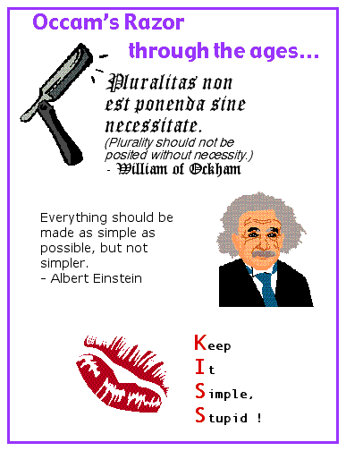
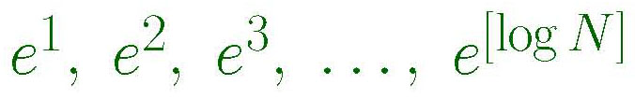
Le rasoir d’Occam
Qu’est-ce que la suite la plus base de log N entiers jusqu’a N?
Mais ce ne sont pas des nombres entiers ; et sûrement les longueurs de cycle n'ont pas pu être si régulière ?
Idée : Prenezles Logarithmes des longueurs de cycle et voyez comment ceux-ci sont distribués ?

Slide 38
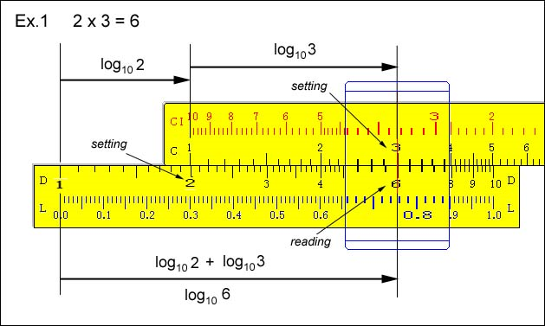
Tailles des composants indécomposables
Idée : Prenezles Logarithmes des longueurs de cycle et voyez comment ceux-ci sont distribués ?
Nous avons log N nombres entre 0 et log N, qui ajoute à log N. comment ceux-ci sont distribués?
Aléatoirement?
Qu'est « aléatoirement « ?
Comment est-ce que des nombres aléatoires sont distribués dans un intervalle ?

Slide 39

Comment est-ce que des nombres aléatoires sont distribués dans un intervalle ?
3600 personnes obtiennent www.crm.umontreal.ca
dans une heure.
Centre de recherche mathematiques x Search
3600 "hits" en 3600 secondes
C’est un fois par seconde?.
Vraiment nous espérons un "hit" chaque seconde?
(“Un fois par seconde" est la moyenne)

Slide 40



Comment est-ce que des nombres aléatoires sont distribués dans un intervalle ?
3600 personnes obtiennent www.crm.umontreal.ca dans une heure. Est-ce que vrainment une personne chaque seconde?
Bien sur, NON! L'expérience prouve que nous devrions obtenir une distribution moins également espacée des coups. Il devrait y avoir :
Quelques secondes où il y a un bon nombre de coups ; D'autres plus longues périodes où il n'y a aucun coup

Slide 41





Nombres aléatoires dans un intervalle?
Espacements entre les voitures sur une autoroute
L'arrivée des clients dans une file d'attente.
Le radioactif
affaiblissement
des atomes
tous sont des exemples d’un …
Processus ponctuel de Poisson

Slide 42
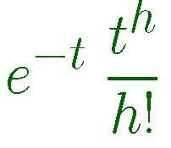
Processus ponctuel de Poisson
Si l'espacement moyen entre les éléments est 1 puis nous comptons que la proportion des période de t secondes où nous obtenons h coups
Nombres des secondes sans coups: 1324
Nombres des secondes avec ≥2 coups: 951
Nombres des secondes avec ≥2 coups: 13
Nombres des periodes de 5 secs sans coups: 24

Slide 43
Processus ponctuel de Poisson
Et les composantes indecomposables?
Les logarithmes des longeurs des cycles d’une permutation typique forme une
Processus ponctuel de Poisson sur [0, log N].
and
Les logarithmes des logarithmes des facteurs premiers d’une entier typique forme une Processus ponctuel de Poisson sur [0, loglog x].

Slide 44
Est-ce que possible que les permutations et les entiers ont les memes anatomies?
Une fois calibrés ils ont la même
Proportion avec k composantes indecomposables
Nombre typique des composantes indecomposables
Distribution (normale) de composantes indecomposables
Structure Interne --- Anatomie (Processus ponctuel de Poisson)

Slide 45

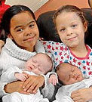
Permutations et Entiers – Les memes?
Proportion avec k composantes indecomposables
Nombre typique des composantes indecomposables
Distribution (normale) de composantes indecomposables
Structure Interne --- Anatomie (Processus ponctuel de Poisson)
Jumeaux?/ʕxuaemuJ
'‘ADN'' semble former les mêmes modèles à chaque niveau faisable --- Preuve concluante que permutations et entiers sont les jumeaux ?

Slide 46

« Jumeaux"?
Les longueurs de cycle et les tailles de facteurs premiers doivent être distribuées de façon ou d'autre - ainsi peut-être était-il évident qu'il serait quelque chose aléatoire, comme les lois normale ou Poisson ?
Pour obtenir quelque chose intéressante, peut-être nous devrions regarder des aspects peu communs des anatomies des permutations et des nombres entiers qui sont beaucoup moins pour être identiques ?
Y a-t-il des mesures de permutations ou de nombres entiers qui impliquent des fonctions plutôt peu communes, de sorte qu'ils soient plus étonnants si nos deux organismes calibrent tellement bien ?

Slide 47


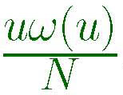
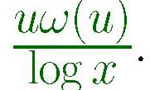

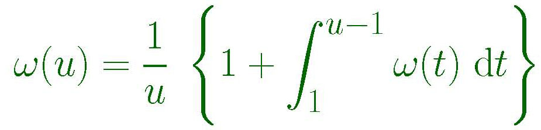

Aucuns petits composants
La proportion des permutations de N lettres qui ne contiens pas un cycle de longeur <N/u est
…
La proportion des entiers <x sans facteurs premiers p, avec
( p ) est
ou , le fonction de Buchstab est 1/u pour 1 ≤ u ≤ 2. Pour u>2 nous avons
Le valeur dépend de l'histoire de pour 1 ≤t ≤u-1.
Modélisation de cerveau

Slide 48

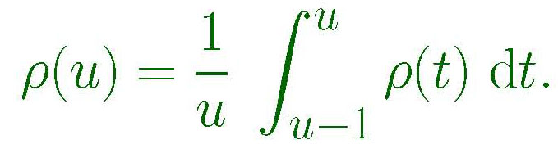

Aucuns grands composants
La proportion des permutations de N lettres qui contiens seulement les cycle de longeur ≤ N/u est
…
La proportion des entiers <x avec seulements les facteurs premiers p,
( p ) est
ou , le fonction de Dickman est 1 pour 0 ≤ u ≤ 1. Pour u>1 nous avons
Le valeur dépend de l'histoire de pour u-1 ≤t ≤u.
Cryptographie

Slide 49
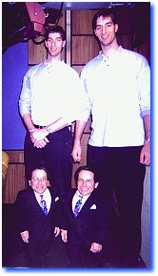
Au delà de la seule coïncidence?
Formules ridiculement compliquées pour
La proportion sans petits composants
La proportion sans grands composants
Exactement k composants , avec k proche de la moyenne
………….
Et mon favori personnel :

Slide 50
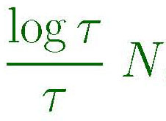
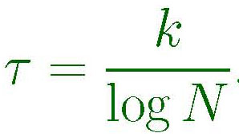
Mon favori personnel
S'il y a plus des composants fondamentaux, est-ce que la taille du plus grand composant monte-t-elle typiquement, ou descendez ?
① Plus des composants / meme espace => Moins espace pour etre grande?
② Plus des composants => Plus des opportunités pour etre grande?
① est correcte: Pour presque toutes les permutations avec k cycles, ou k/log N est grand, le cycle le plus longue a longeur vers
ou
Pour les entiers, meme formule, replacant N avec log x.

Slide 51
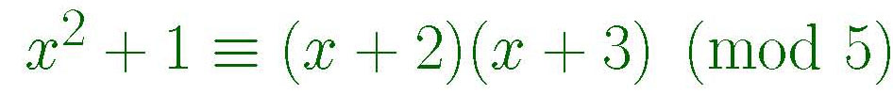



Des autres familles avec la meme anatomie?
Polynomes mod p
Un polynome f(x) mod p factorise en polynomes irreductible ; e.g.
Composantes Indecomposables: Les polynomes irreductible
Il y a polynomes de degre d; are irreductible,
Proportion: 1/d. Ainsi
Calibrage:
Et ca marche!
Les anatomies sont les memes,
quoiqu'ils apparaissent différemment sur l'extérieur

Slide 52

Entiers/Permutations
Leurs anatomies semblent être plus-ou-moins les mêmes. Toutes les différences sont superficielles
Aussi vrai des polynomes mod p, les fonctions entre deux ensembles, ….
C'est vrai dans toutes des mathématiques :
Les objets tendent à s'organiser dans certains modèles spéciaux. C'est le travail du mathématicien d'identifier et reconnaitre ces modèles

Slide 53

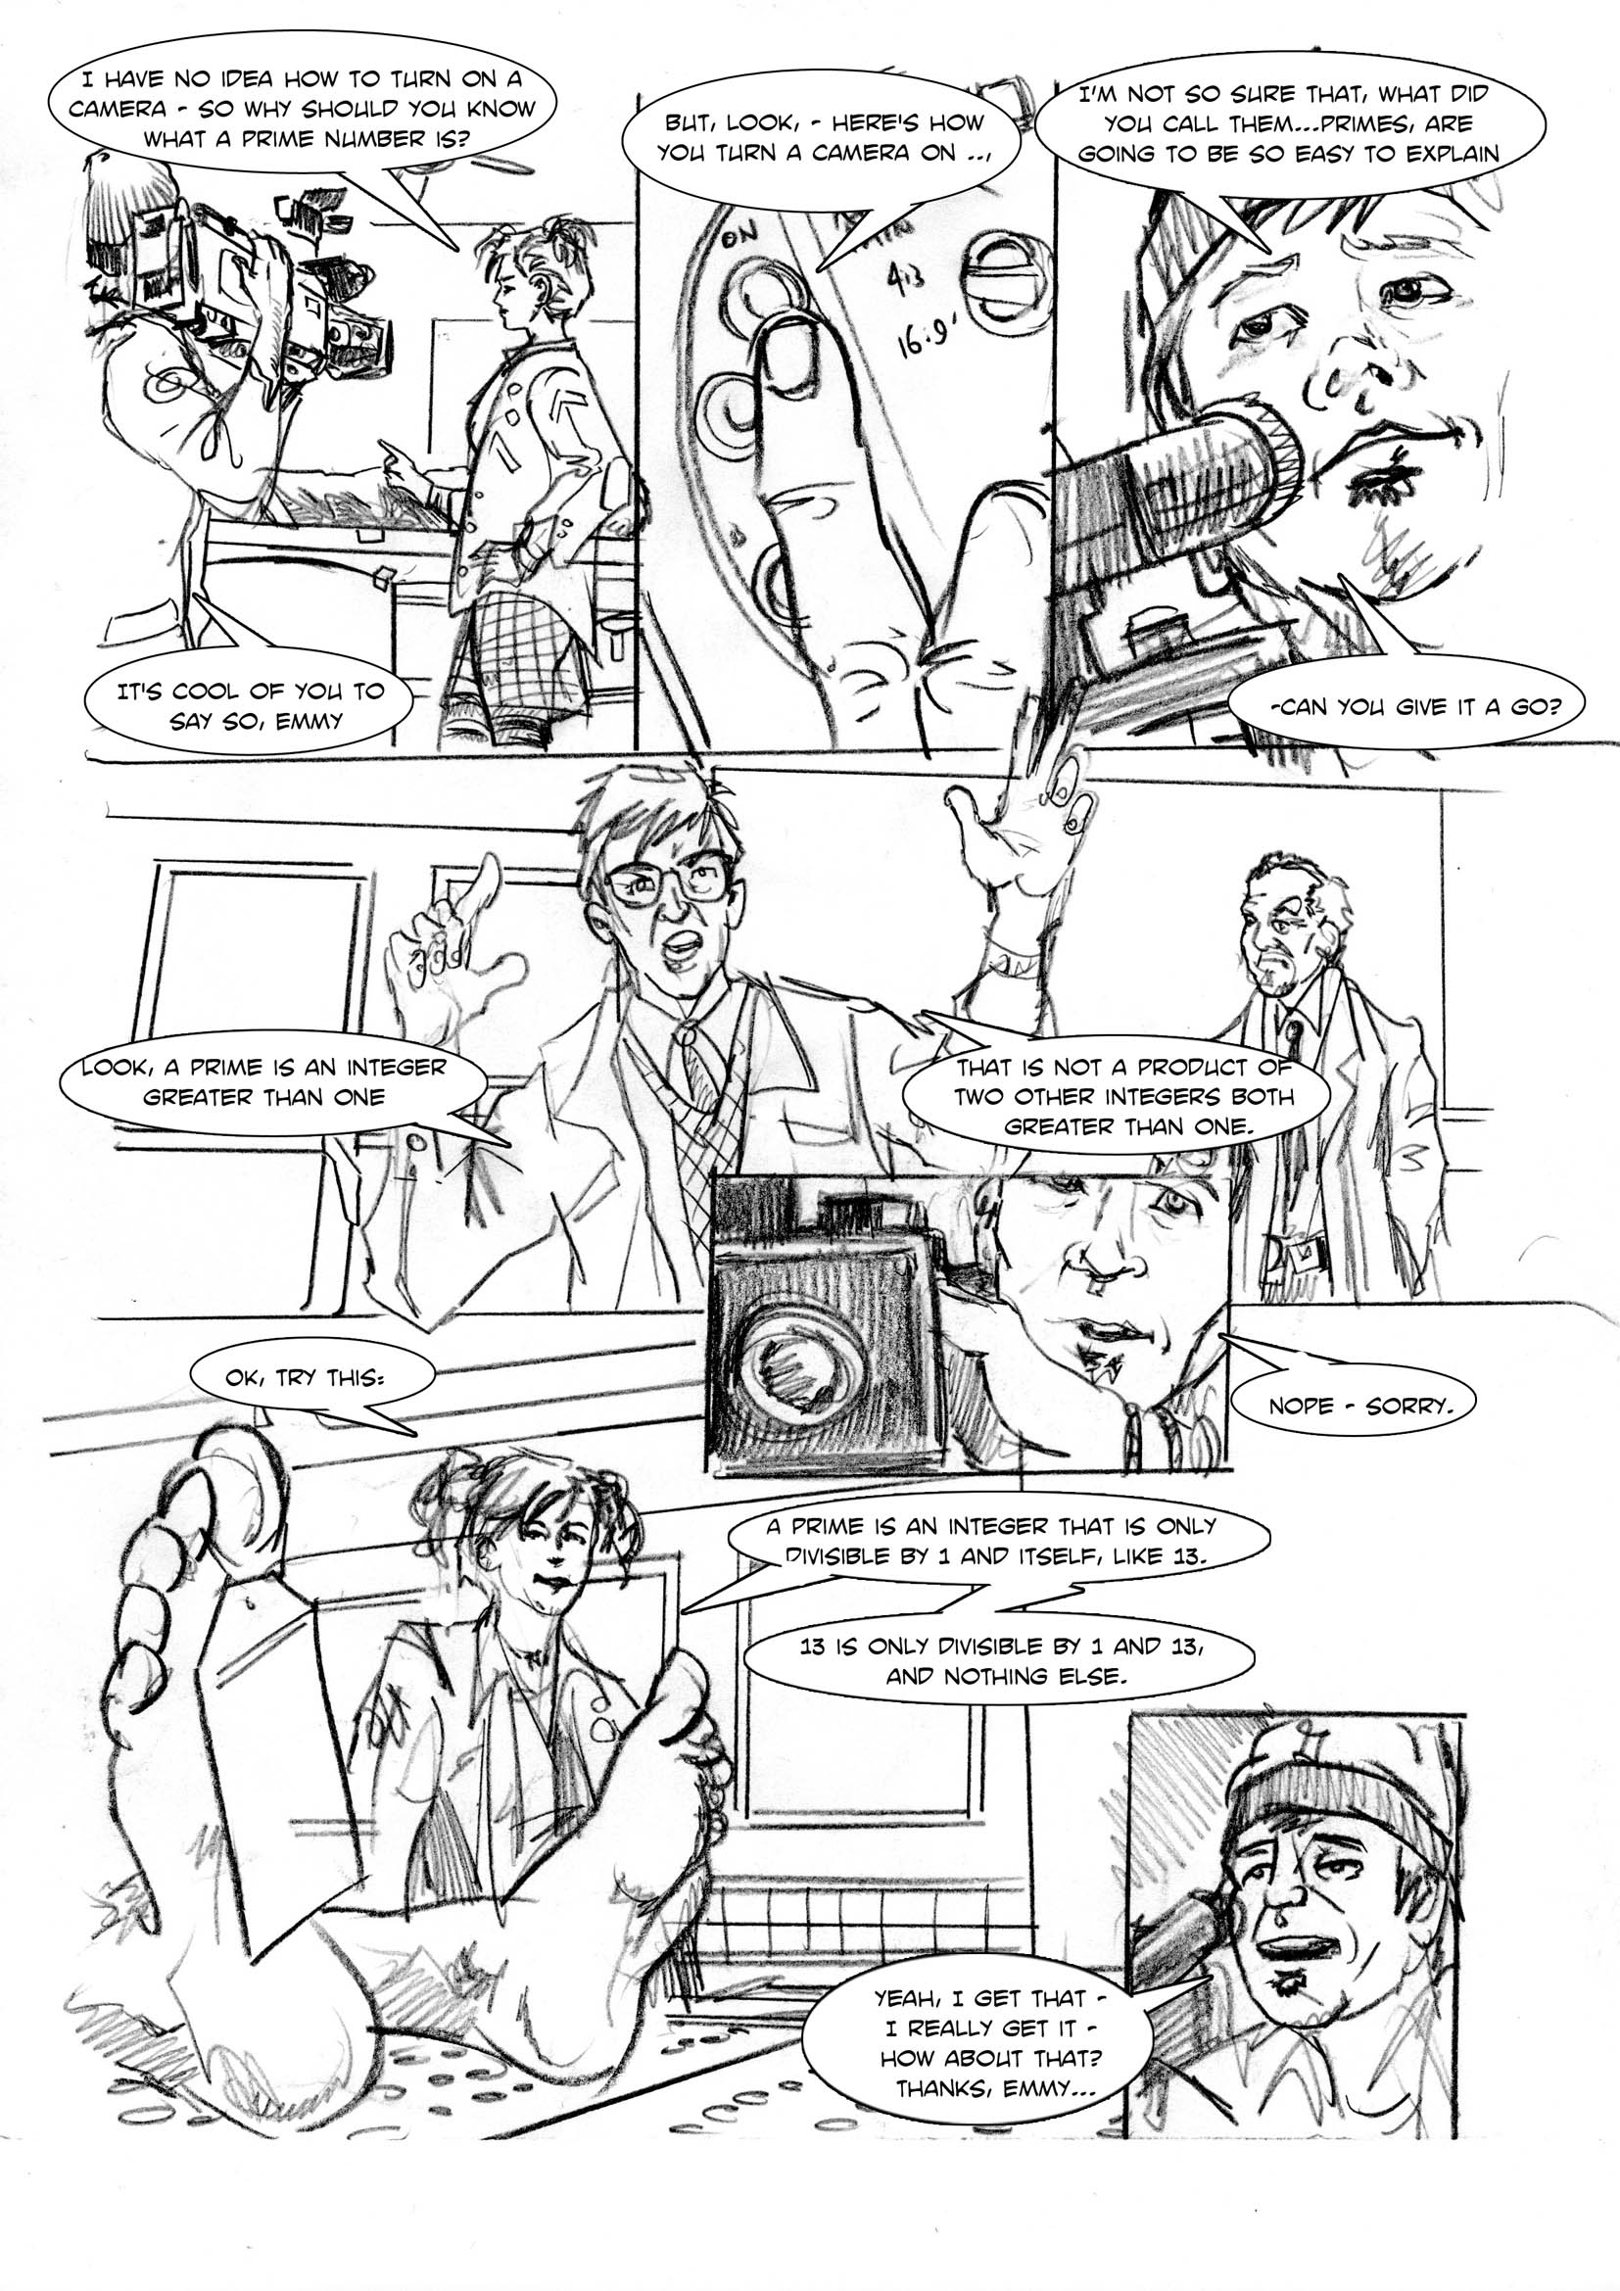
MSI: AnatomIE (Bandes dessinées) -- Disponible Printemps 2012
Écrit par Jennifer and Andrew Granville Dessinées par Robert J. Lewis

